Slide 1
Documento de Requisitos Loja de utilidades domésticas
Curso: análise e projeto de sistemas de informação
Alunos: Rafaela Queiroz
Wesley Soares

Slide 2
Visão geral
O sistema para loja de utilidades domésticas consiste do gerenciamento das aquisições e vendas de mercadorias e cadastro de funcionários contando também com um registro financeiro das vendas efetuadas. Como a venda será direta no balcão não há necessidade de cadastro de clientes ou fornecedores. O sistema deve emitir relatórios e consultas possibilitando o gerenciamento das vendas.

Slide 3
REQUISITOS FUNCIONAIS
B1 – Lançamentos diversos
O sistema deve permitir a inclusão, alteração e consulta dos usuários com os seguintes atributos: código de identificação(id), login, senha, ativo (sim ou não), cargo, nome, endereço completo, telefone, celular, e-mail, salário, observações.
Os funcionários serão distribuídos em somente dois cargos sendo eles: gerente e vendedor;
Somente o gerente terá acesso ao registro de funcionários.

Slide 4
REQUISITOS FUNCIONAIS
O sistema será acessado através de uma janela que exigirá o código do funcionário e a senha do mesmo.
O sistema deve permitir a inclusão, alteração e consulta dos produtos, com os seguintes atributos: código, ativo (sim ou não), descrição, valor de aquisição, valor de venda, unidade de medida, quantidade mínima, saldo atual.
O cadastramento de produtos será feito por qualquer funcionário.

Slide 5
REQUISITOS FUNCIONAIS
O sistema deve permitir a atualização do estoque informando a data do lançamento, produto a ser atualizado, quantidade a incluir, novos valores de aquisição e venda e o tipo de movimentação (entrada no estoque).
Esta atualização deverá fazer a atualização da quantidade no cadastro do material e criará automaticamente um registro no histórico do produto contendo data do lançamento, quantidade processamento e consulta das vendas, com os seguintes atributos: código consecutivo da e o tipo de movimentação (entrada).
O sistema deve permitir venda, data atual, produtos vendidos (cód, descritivo, quantidade e preço unitário), desconto sobre a venda, valor total da venda e o tipo de movimentação (saída do estoque).

Slide 6
REQUISITOS FUNCIONAIS
Qualquer funcionário cadastrado poderá efetuar a venda;
As vendas serão somente a vista no balcão;
O lançamento de uma venda deverá atualizar a quantidade do produto no cadastro próprio e criará automaticamente um registro no histórico do produto contendo data do lançamento, quantidade e tipo de movimentação (saída).
O sistema deve permitir a visualização em tela e impressão de relatórios periódicos conforme abaixo.
Relatório de vendas no período. Consultado através de uma data inicial e uma data final e contendo: data atual e listagem contendo a data e valor das vendas efetuadas;

Slide 7
REQUISITOS FUNCIONAIS
Relatório de movimentação de produtos. Consultado através do código do produto e contendo: data atual, código do produto e listagem contendo a data, quantidade e tipo de movimento (entrada ou saída);
Relatório com o estoque do produto. Consultado através da data atual e contendo: data atual e listagem com código do produto, descritivo e quantidade;
A consulta a relatórios será função exclusiva do gerente.

Slide 8
Eficiência
O sistema deve efetuar o processamento de vendas em menos de 5 segundos após a concretização da mesma;
O sistema deve efetuar a exibição em tela de relatórios solicitados em até 10 segundos após sua solicitação;
O sistema deve efetuar a impressão de relatórios solicitados em até 20 segundos após sua solicitação.

Slide 9
Portabilidade
O sistema deve ser executado em computadores com no mínimo Windows XP, 1 GB de RAM, processador Intel/AMD 1GHz e disco rígido com 10MB de espaço livre;
O sistema deve ser capaz de armazenar seus dados em qualquer base de dados do tipo SQL, como Oracle, Sybase ou MySQL.

Slide 10
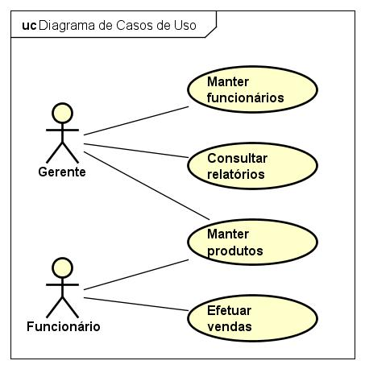
Diagrama de caso de uso

Slide 11
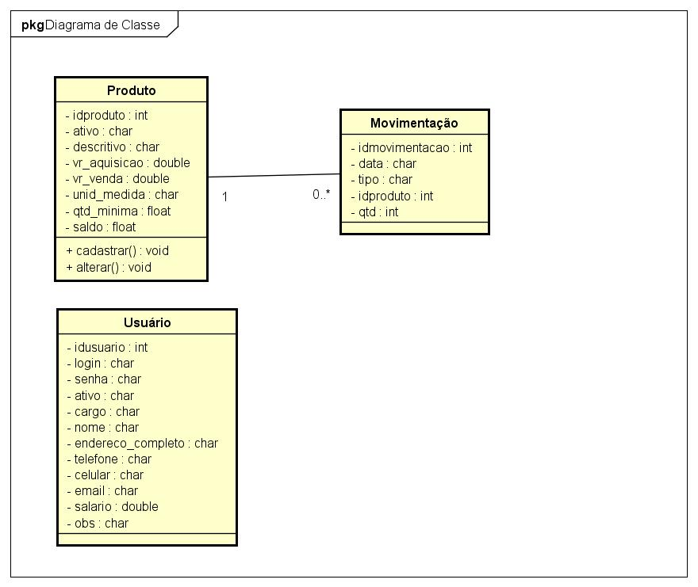
Diagrama de classe

Slide 12
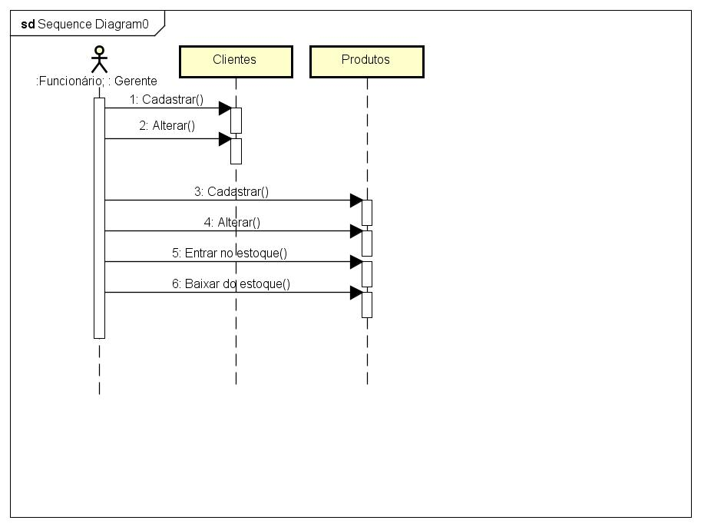
Diagrama de sequência

Slide 13
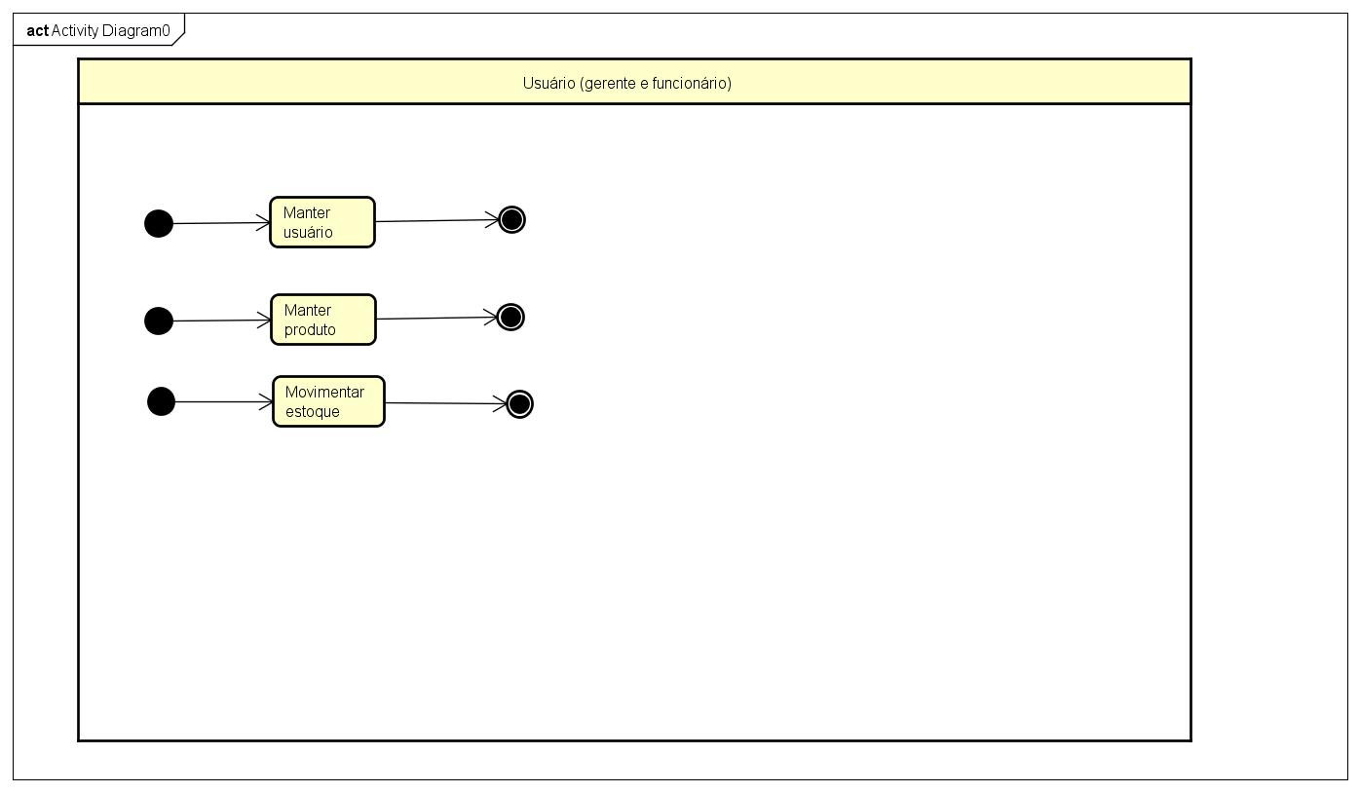
Diagrama de atividades

